Slide 1


МАТЕМАТИКА
6
КЛАСС
Тема:
РЕШЕНИЕ ЗАДАЧ

Slide 2
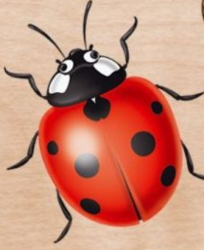
ЗАДАЧА
Длина крыла букашки в масштабе 50 : 1 равна 15 см. Чему равна его реальная длина?
Решение: Пусть х – реальная
длина крыла букашки.
15 cm = 150 мм
50 : 1 = 150 : x
x = 150 : 50 = 3 (мм)
Ответ: 3 мм

Slide 3
ЗАДАЧА № 648
На рисунке 59 изображен участок земли в форме прямоугольника. Выполнив необходимые измерения, найдите периметр и площадь участка.
M 1 : 2000

Slide 4
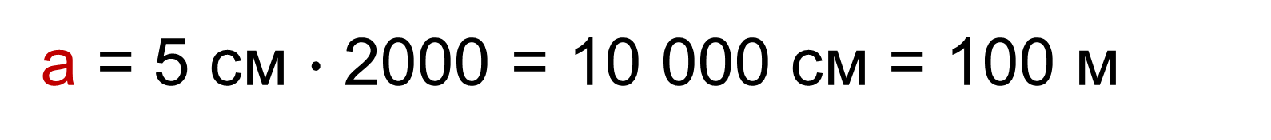
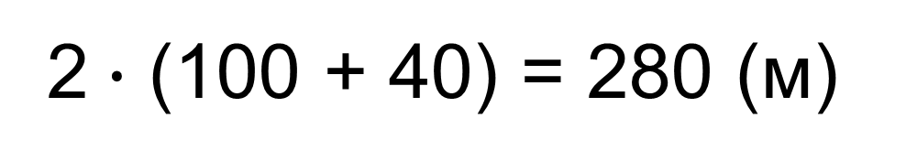
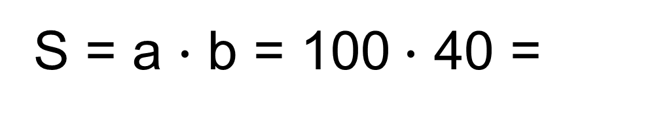
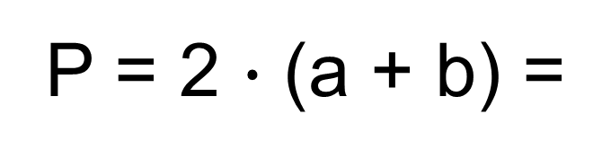
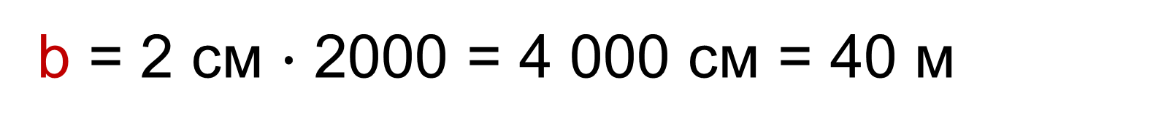
РЕШЕНИЕ
M 1 : 2000
Допустим, a = 5 см , b = 2 см
a = 5 см $∙$ 2000 = 10 000 см = 100 м
b = 2 см $∙$ 2000 = 4 000 см = 40 м
P = 2 $∙$ (a + b) =
2 $∙$ (100 + 40) = 280 (м)
S = a $∙$ b = 100 $∙$ 40 =
4000 (м²)
M 1 : 2000
Ответ: 280 м, 4000 м²

Slide 5
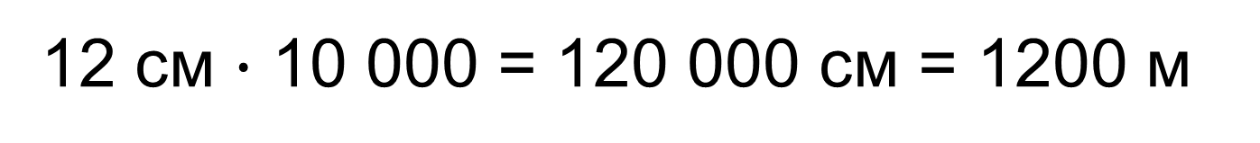
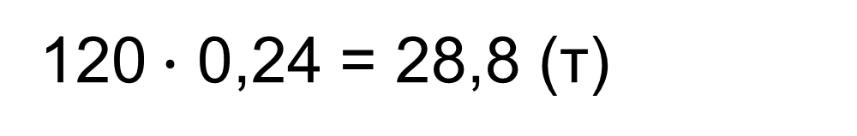
ЗАДАЧА № 654
Норма посева зерна составляет 0,24 тонны зерна на 1 га. Сколько зерна нужно посеять на площади прямоугольной формы, если в масштабе 1 : 10 000 его длина равна 12 см, а ширина 10 см?
Решение:
12 см $∙$ 10 000 = 120 000 см = 1200 м
10 см $∙$ 10 000 = 100 000 см = 1000 м
S = 1200 $∙$ 1000 = 1200000 (м²)
1 га =10 000 м²
1200000 м² = 120 га
120 $∙$ 0,24 = 28,8 (т)
Ответ: 28,8 тонн

Slide 6
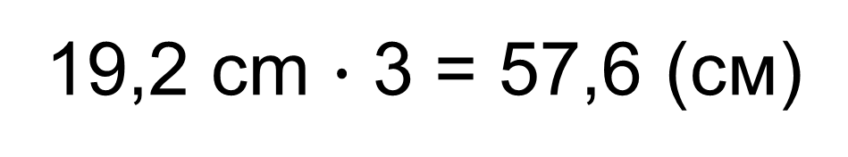
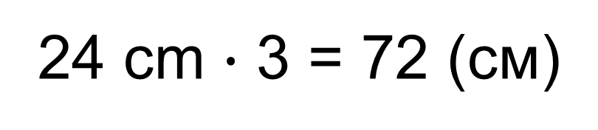
ЗАДАЧА № 656
На чертеже в масштабе 1 : 3 длина прямоугольника равна 24 см, а ширина 19,2 см. Чему равна длина и ширина этого прямоугольника в масштабе 1 : 12?
Решение:
M 1 : 3
M 1 : 12
24 cm $∙$ 3 = 72 (см)
72 : 12 = 6 (см)
19,2 cm $∙$ 3 = 57,6 (см)
57,6 : 12 = 4,8 (см)
Ответ: 6 см и 4,8 см

Slide 7
ЗАДАЧА № 657
В пустынях Африки можно встретить самых высоких жирафов. Их рост достигает 6 м. На рисунке 61 рост жирафа равен 4 см. Во сколько раз уменьшен рост жирафа на картинке?. Определите масштаб.
Решение:
6 м = 600 см
600 : 4 = 150
4 см : 6 м
= 4 см : 600 см
= 1 : 150
Ответ: в 150 раз, 1 : 150

Slide 8
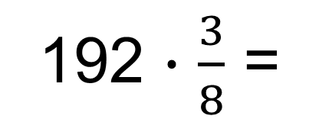

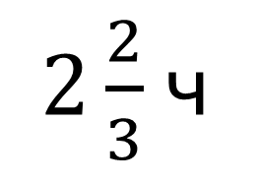
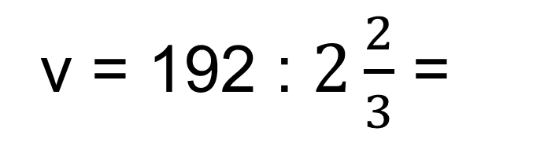
ЗАДАЧА № 658
Масштаб карты 1 : 1 500 000. Путь, пройденный мотоциклистом за 2 ч 40 мин изображён на карте отрезком 12,8 см. Какой была скорость мотоциклиста?
Решение:
M 1 : 1 500 000
S = 12,8 см $∙$ 1 500 000 = 19 200 000 см = 192 км
$2\frac{2}{3}$ ч
t = 2 ч 40 мин =
24
v = 192 : $2\frac{2}{3}$ =
192 : $\frac{8}{3}$ =
192 $∙$ $\frac{3}{8}$ =
72 км/ч
1
Ответ: 72 км/ч

Slide 9
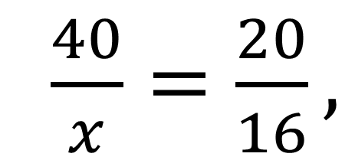

ЗАДАЧА № 662
Расстоянию 40 км на чертеже соответствует 20 см. Чему равно реальное расстояние между двумя кишлаками, если на карте расстояние равно 16 см?
Решение:
40 км 20 см
x км 16 см
$\frac{40}{x}=\frac{20}{16},$
2
$$\frac{40∙16}{20}=$$
x =
32 (км)
Ответ: 32 км
1

Slide 10
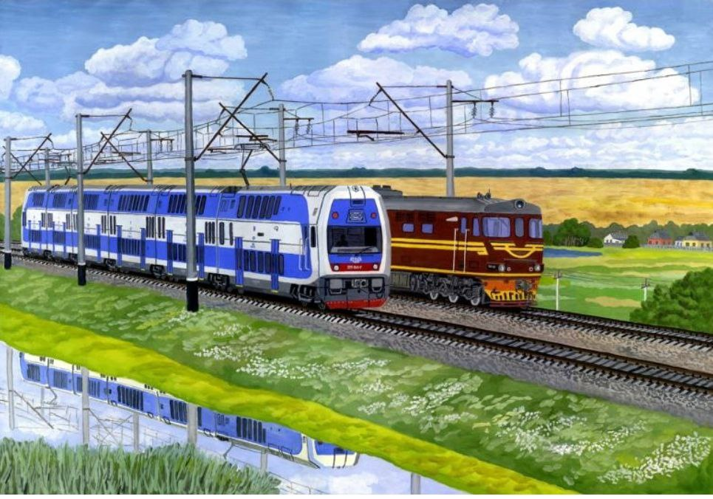
ЗАДАЧА № 669
Скорость поезда 50 км/ч. За какое время пройдёт поезд расстояние, которому на карте с масштабом 1 : 2 000 000 соответствует отрезок длиной 30 см?
Решение: М 1 : 2 000 000
30 см = 30 см · 2 000 000 = 60 000 000 см = 600 км
S = v · t, t - ?
t = S : v
t = 600 км : 50 км/ч = 12 ч
Ответ: 12 ч

Slide 11
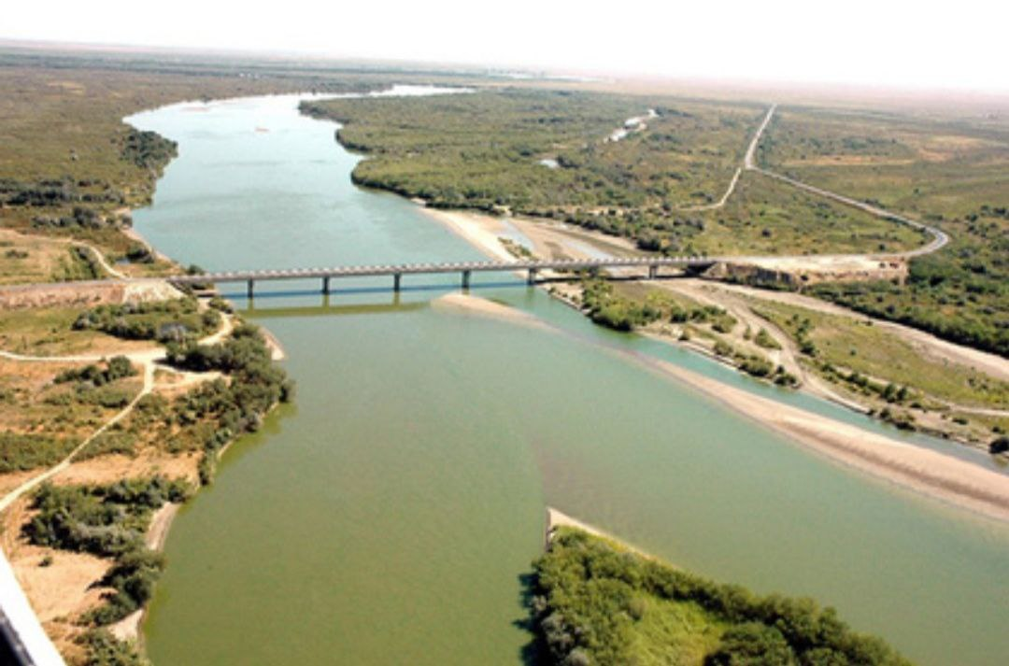
ЗАДАЧА № 672
Длина Сырдарьи равна 2 137 км. Округлите это число до сотых. Чему приблизительно равна длина реки на карте с масштабом 1 : 2 500 000?
Решение:
Округлим число 2 137 до сотых: 2137 ≈ 2100
2 100 км = 2 100 · 1 000 · 100 = 210 000 000 см
210 000 000 см : 2 500 000 ≈ 84 см
Ответ: 84 см

Slide 12

ЗАДАНИЯ ДЛЯ САМОСТОЯТЕЛЬНОЙ РАБОТЫ
РЕШИТЬ ЗАДАЧИ
№ 655, № 659,
№ 660, № 670
НА СТРАНИЦАХ 119-120

